Slide 1

Adobe 지원 플랜
Adobe Experience Cloud
온라인 | 비즈니스 | 엔터프라이즈 | 엘리트
Adobe는 비즈니스를 지원하는 데 도움이 되는 포괄적인 기술 리소스를 제공합니다. Experience Cloud 라이선스 구독의 일부로 포함되며 엘리트 지원 패키지에서 더욱 향상되었습니다. 엘리트 지원에는 Adobe Experience League를 통한 개인 맞춤형 학습 경로 및 모니터링되는 커뮤니티 포럼 액세스가 포함됩니다. 또한 상세한 심층적 기술 제품 설명서 및 최신 릴리스 정보를 활용할 수도 있습니다. 엘리트 고객은 Adobe 지원 팀에서 지정 기술 담당자 역할을 하는 동시에 최고 수준의 사전 대응 및 사후 지원을 제공하기 위해 단합하고 고객과 협력하는 기술 계정 관리자 및 지정 지원 엔지니어의 서비스도 이용할 수 있습니다. 지정된 Experience Cloud 솔루션에 대한 풍부한 경험을 바탕으로, 지원 요구 사항이 아무리 복잡하더라도 Adobe 지원 팀은 처음부터 끝까지 고객과 함께하며 Adobe Experience Cloud 솔루션에 대한 투자를 극대화하고 문제가 발생하기 전에 예방하기 위해 노력합니다.
 |  | 온라인 지원 | 엘리트 지원
 |  |  | 유료 지원($)
할당된 전문가 | 계정 지원 리드
 | 지정 지원 엔지니어 |  | ✓
 | 기술 계정 관리자 |  | ✓
지원 서비스 | 온라인 지원 | 업무 시간 | 24x5
 | 24x7x365 P1 문제 지원 | ✓ | ✓
 | 지정된 지원 담당자(제품당) | 4 | 15
 | 실시간 전화 지원 |  | ✓
 | 에스컬레이션 관리 |  | ✓
 | 연간 서비스 리뷰 |  | 4
 | 연간 전문가 세션 |  | 4
 | 사례 검토 |  | ✓
 | 이벤트 관리 |  | ✓
 | 환경 검토, 유지 관리 및 모니터링 |  | ✓
 | 릴리스, 마이그레이션, 업그레이드 및 제품 로드맵 검토 |  | ✓
 | 클라우드 지원 활동 – Experience Manager as Cloud |  | ✓
현장 서비스 | 출시 자문 서비스 – 새로운 솔루션의 첫 해 |  | ✓
 | 현장 서비스 활동 |  | 4
서비스 수준 목표: 초기 대응
우선 순위 | 온라인 지원 | 엘리트 지원
우선 순위 1 고객의 생산 비즈니스 기능이 다운되었거나 심각한 데이터 손실 또는 서비스 저하가 발생했으며 기능 및 사용성을 복원하기 위해 즉각적인 주의가 필요합니다. | 24x7 / 1시간 | 24x7 / 15분
우선 순위 2 고객의 비즈니스 기능에 심각한 서비스 저하 또는 잠재적인 데이터 손실이 있거나 주요 기능이 영향을 받습니다. | 업무 시간 / 4시간 | 24x5 / 30분
우선 순위 3 고객의 비즈니스 기능에 서비스 저하가 경미하거나 전혀 없지만 비즈니스 기능을 정상적으로 계속할 수 있게 하는 솔루션/해결 방법이 있습니다. | 업무 시간 / 6시간 | 24x5/ 1시간
우선 순위 4 현재 제품 기능에 관한 일반적인 질문 또는 개선 요청입니다. | 업무일 / 3일 | 업무일 / 1일
©2021 Adobe. All Rights Reserved. Adobe 기밀.

Slide 2














엘리트 지원 기능
기술 계정 관리자
지정 지원 엔지니어
사례 검토
귀사의 엘리트 경험을 감독하고, 지원 및 현장 서비스 계약을 조정하고, 사전 예방적 서비스를 제공하여 귀사의 비즈니스 가치를 극대화하는 지정된 기술 계정 관리자입니다.
고객의 솔루션 환경과 비즈니스 목표에 정통하게 될 지정 지원 엔지니어입니다. 엔터프라이즈 지원 경험을 조정할 수 있게 숙련된 지원 엔지니어입니다.
진행 중인 지원 요청을 정기적으로 검토하여 사례 설명, 비즈니스 영향, 상태, 우선 순위, 필요한 다음 단계에 대한 고객의 동의에 맞춰 조정함으로써 신속한 해결을 보장합니다.
에스컬레이션 관리
서비스 리뷰
전문가 세션
에스컬레이션 지원 및 정기 업데이트를 제공하고 진행 중인 지원 요청에서 가장 중요한 것에 우선 순위를 부여할 수 있는 Adobe 내의 지정된 담당자입니다.
미래 지향적인 계획이 포함된, 엘리트 프로그램 서비스, 지원 지표 및 결과물에 대한 정기적 리뷰 입니다.
특정 제품 기능과 일반적인 비즈니스 문제를 해결하는 데 사용할 수 있는 방법에 중점을 둔 60분 세션입니다.
환경 검토
솔루션 로드맵 검토
유지 관리 및 모니터링
솔루션 배포, 구성 및 전체 아키텍처(통합 포함)에 대한 사전 예방적 검토입니다.
Adobe 솔루션 로드맵을 프로젝트 로드맵과 비교하고 조정하여 위험을 완화하고 미래에 대비합니다.
.
유지 관리 모범 사례 및 최신 수정 사항(SP, MR, 패치, FP)을 수신하여 모든 유지 관리 검사에서 최신 상태를 유지합니다.
릴리스 준비 및 검토
지식 이전
이벤트 관리
최신 혁신 기술을 활용하고 Adobe 전문가가 릴리스 및 업그레이드 계획을 검토할 수 있도록 새로운 제품 기능에 대한 맞춤형 지침을 받습니다.
솔루션 사용에 대한 모범 사례를 제공하기 위한 Adobe 지원 팀의 지속적인 지식 이전입니다.
해당 주요 비즈니스 및 프로젝트 주요 시점 동안에 적절한 수준의 지원, 적용 범위 및 완화 계획을 수립할 수 있도록 주요 이벤트를 관리합니다.
온라인 지원 기능
커뮤니티 포럼
24X7 P1
Experience League
온라인 포럼
전화 지원
셀프 가이드 여정
기술 솔루션, 제품 문서, FAQ 등 증가하는 데이터베이스에 대한 지속적인 온라인 액세스. Adobe 커뮤니티에서 실무자 및 다른 고객과 소통하여 모범 사례 및 진행 중 얻은 개선 사항을 공유합니다.
승인된 사용자 또는 지정 지원 담당자는 사용 가능한 모든 채널(P1용 전화 포함)을 통해 문제를 제출하고 귀사를 대신하여 기술 지원 팀과 상호 작용할 수 있습니다.
Experience 업체는 Experience League로 만들어집니다. 고객은 개인 맞춤형 학습을 통해 고객 경험 관리 능력에 시동을 걸어 기술을 개발하고 글로벌 동료 커뮤니티와 교류하며 경력 발전에 도움이 되는 인정을 얻을 수 있습니다.
오피스 아워
라이브 채팅 지원*
자가 진단 포털
웨비나
채팅 지원
24/7 지원 포털
Adobe 고객 지원 팀에서 진행하는 오피스 아워(Office Hours)에는 참가자가 문제를 해결하도록 관련 정보를 제공하여 도움을 주고 Adobe 솔루션을 성공적으로 사용할 수 있는 팁과 요령을 제공하기 위해 설계된 세션들이 포함됩니다.
답변을 얻고 사례 제출 관련 도움을 받을 수 있는 채팅 세션을 시작합니다
*모든 제품에 라이브 채팅이 지원되는 것은 아닙니다.
지원 요청을 제출하고 사례 상태를 검토하고 기술 자료, 뉴스 및 알림, 추천 팁 등과 같은 기타 리소스를 검색할 수 있는 온라인 자가 진단 지원 포털에 대한 온디맨드 액세스입니다.
©2021 Adobe. All Rights Reserved. Adobe 기밀.

Slide 3


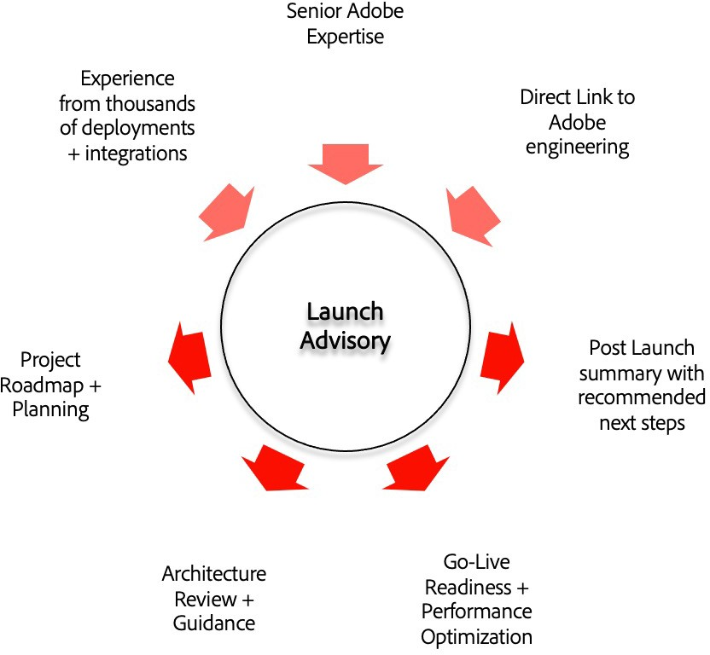
클라우드 지원 활동 - AEM
AEM as a Cloud Service를 위한 거버넌스
AEM as a Cloud Service를 위한 부가 가치 서비스
AEM as a Cloud Service를 위한 사용자 지정 모범 사례
AEM as a Cloud Service 고객이 AEM as a Cloud Service에 대한 업계 표준 및 모범 사례를 준수하도록 지원하는 기술 및 운영 거버넌스입니다.
최적화할 수 있는 기회가 있는 맞춤형 솔루션 채택 영역을 식별하고 검토하고 권장합니다.
AEM as a Cloud Service의 사용자 지정 모범 사례 및 핵심 구성 요소의 채택을 촉진합니다.
출시 자문
현장 서비스 활동
새로운 Adobe Experience Cloud 솔루션을 구현하는 고객을 위한 출시 자문은핵심 자문
서비스이자 권장 사항으로, 성공적인 배포를 지원하고 가치 실현 시간.
을 단축하는 것으로 입증되었습니다.
현장 서비스는 신속한 해결, 집중적인 고객 성공, 가치 실현 시간 단축을 위해 사용됩니다. 출시 자문이 활성화된 경우 지원 계약이 적용되는 솔루션 제품에 대해 1년차에는 현장 서비스가 제공되지 않습니다.
개시
정의
디자인
실행
출시 후
연간 4개 활동
구현
Adobe 솔루션 전문가는 고객과 구현 파트너에 대한 모범 사례 기반 지침을 통해 요구 사항, 아키텍처, 개발 프로세스 및 출시 준비 상태 검토를 검증하는 데 도움을 줍니다.
실행 및 운영
엘리트 고객은 기술
및/또는 전략 의 두 트랙에서 연간 4개의 활동을 제공받을 수 있습니다.
구현
실행 및 운영
출시 자문은 일반적인 중요 시점(개시, 정의, 설계, 실행 및 출시 후) 전반에서 프로젝트 일정에 맞춰 안내하고 검증하고 평가하며 권장 사항을 제시합니다.
기술 트랙 활동은 고객이 기술적으로 건전하도록 보장하고 도구 채택을 극대화할 수 있도록 합니다. 특히 이러한 유형의 활동에는 플랫폼 구성, 통합 및 문제 해결과 관련된 지원 및 권장 사항이 포함됩니다.
주요 결과물에는 다음이 포함됩니다.
사용 가능한 기술 활동 유형:
상태 감사
플랫폼 감사
기능 세트 활성화
기본적 통합 및 구성
고객 솔루션 문제 해결
클라우드 서비스 지원
개시(프로젝트 공동 작업 계획 포함) 데크
평가 및 권장 사항 문서
참여 요약
선임 Adobe 전문가
수천 번의 배포를 통한 경험 + 통합
Adobe 엔지니어링으로의 직접 링크
전략 트랙 활동은 고객의 Adobe 솔루션에서 가치를 실현할 수 있는 기회를 찾습니다. 여기에는 하나 이상의 Adobe 솔루션에서 가치 실현을 위한 전략, 측정 및 완성도와 관련된 지원 권장 사항이 포함됩니다.
사용 가능한 전략 활동 유형:
완성 로드맵
사용 사례 개발/측정
보고 및 분석
모범 사례 지원
권장 사항 실행
프로젝트 로드맵 + 계획 수립
실행 후 요약과 권장되는 다음 단계
아키텍처 검토 + 가이드
실제 운영 준비 + 성능 최적화

Slide 4





리소스
Experience League | Experience League를 통해 Adobe는 기업이 Adobe 투자에서 기대하는 가치를 달성하도록 지원합니다. 고객이 자기 주도 튜토리얼, 제품 설명서, 강의식 교육, 커뮤니티 및 기술 지원을 포함하는 개인 맞춤형 성공 경로를 따라가며 배우고, 교류하고, 성장할 수 있는 통합된 공간입니다.
교육 | Adobe 디지털 학습 서비스 과정은 Experience League에서 액세스할 수 있습니다. 학습 과정은 주문형 수업과 강의식 수업을 모두 통합합니다. 여기에서 시장 가치를 인정받은 기술을 습득하고 조직에 포지셔닝하여 성공으로 이끌 수 있습니다.
생산 문제 및 시스템 중단 | Status.adobe.com은 다중 테넌트 환경에 배포된 모든 Adobe 제품 및 서비스의 상태 정보를 전달합니다. 고객은 구독 기본 설정을 선택하여 Adobe가 제품 이벤트를 생성 업데이트 또는 해결할 때마다 이메일 알림을 받을 수 있습니다. 여기에는 예정된 유지 관리 또는 다양한 심각도 수준의 서비스 문제가 포함될 수 있습니다.
약관 | 지원 서비스 제공 사항을 자세히 설명하는 약관입니다.
Adobe 지원의 지역적 범위, 로컬 운영 시간 및 언어 지원
Adobe 지원의 지역적 범위는 (판매 주문서 또는 기타 Adobe 지원 구매 문서를 통해) 고객의 청구 주소를 다음 지역 중 하나에 맞춤으로써 설정됩니다.
미주 | 유럽, 중동 및 아프리카 | 아시아 태평양 | 일본 ¹
오전 6시~오후 5시 30분 | 오전 9시~오후 5시 | 오전 9시~오후 5시 | 오전 9시~오후 5시 30분
언어 지원은 영어와 일본어로만 제공됩니다. 1일본에서 P2, P3, P4 사례는 업무 시간으로만 제한됩니다..
탁월한 전문성
신속한 지원
전략적 조언
Adobe 지원 서비스 제공 사항 및 적합한 지원 수준에 대해 자세히 알아보려면 지정 계정 관리자(NAM) 또는 고객 성공 관리자(CSM)에게 문의하십시오.
©2021 Adobe. All Rights Reserved. Adobe 기밀.
Adobe
345 Park Avenue
San Jose, CA95110-2704
USA
www.adobe.com/kr/
© 2020 Adobe. All Rights Reserved. Adobe 기밀.
© 2020 Adobe. All Rights Reserved. Adobe 기밀.

